Slide 1
Kviz znanja iz Povijesti
Sretno☺

Slide 2
Kada Hrvati dolaze na prostore današnje Hrvatske?
A) U stoljeću 7.
B) U stoljeću 8.
C) U stoljeću 6.

Slide 3
Bravo

Slide 4
Pokušajte ponovno

Slide 5
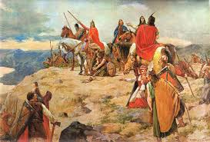
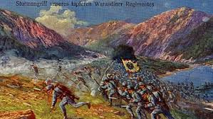
Na kojoj je slici prikazan dolazak Hrvata?
Klikni na tu sliku!

Slide 6
Bravo

Slide 7
Pokušajte ponovno

Slide 8
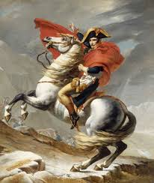
Dali je Napoleon Bonaparte bio Francuz?
A) Da bio je Francuz
B) Ne nije bio Francuz

Slide 9
Bravo

Slide 10
Pokušajte ponovno

Slide 11
Kojega datuma Hrvatka postaj priznata država?
A) 15. 1.1991.
B) 15. 1.1992.

Slide 12
Bravo

Slide 13
Pokušajte ponovno

Slide 14
Kraj!
Hvala što ste se igrali u ovome kvizu. ☺

